Slide 1
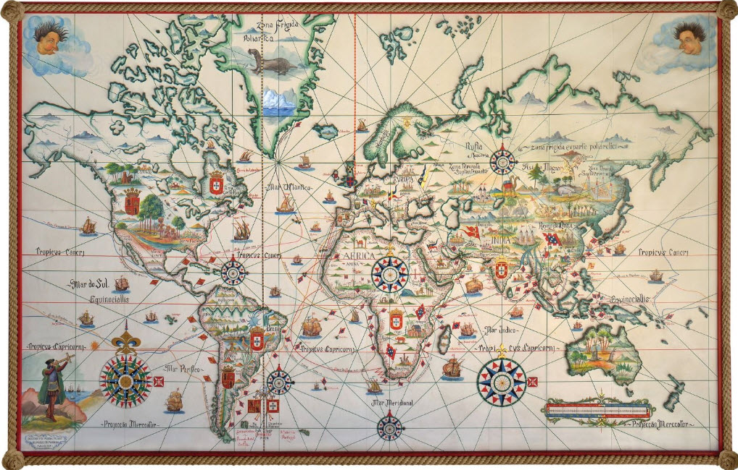
O Último Dia do Império e Outras Narrativas
Carlos M. Duarte

Slide 2


Os meus agradecimentos
- UCCLA:
  Ao Secretário-Geral, Vítor Ramalho, pelo seu apoio e presença nesta sessão;
  À Anabela Carvalho, Raquel Carvalho e Carmen Frade pela vossa ajuda e simpatia;
Âncora Editora*: Baptista Lopes, Ana, Erica e Sofia;
Miguel Anacoreta Correia, pelo entusiasmo com que se disponibilizou e envolveu na apresentação do meu livro;
E a todos os que participam nesta apresentação.
* Representada por Isaías Teles, Superintendente e Presidente do Núcleo de Oeiras da Liga dos Combatentes.

Slide 3
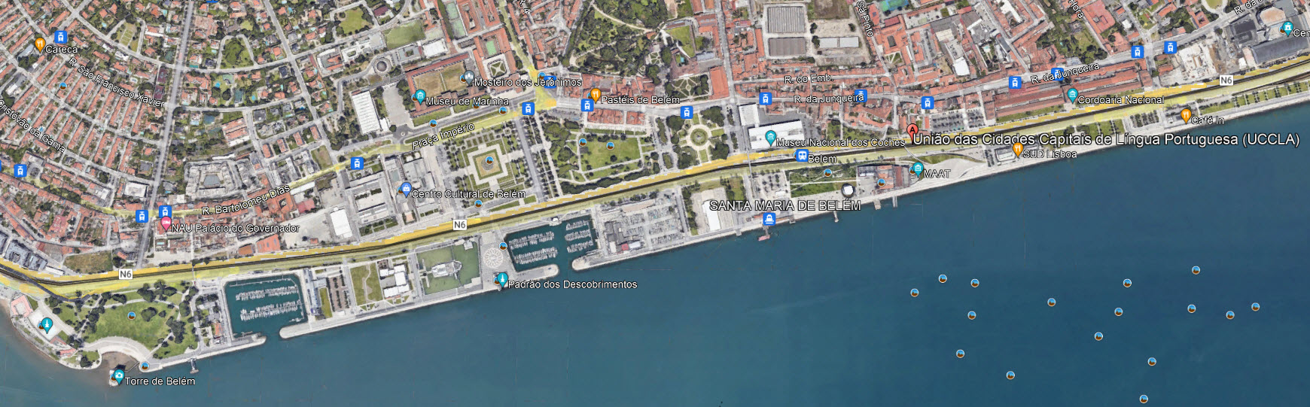
Localização da UCCLA: numa Lisboa cheia de História!
Forte do Bom Sucesso
(Monumento aos Combatentes do Ultramar)
Praça do Império
Museu de
Marinha
Mosteiro dos
Jerónimos
Avenida da Índia
Cordoaria Nacional
Padrão dos
Descobrimentos
Torre de Belém

Slide 4
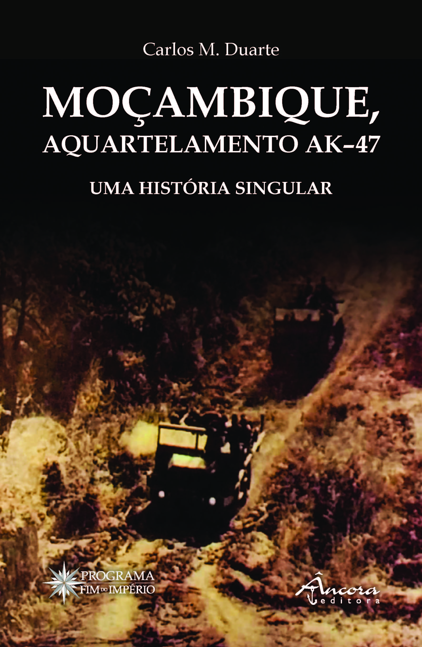
Como nasceu este livro
2013: apresentei o texto Último Dia do Império à série Começar de Novo (Antena1/RTP), tendo sido entrevistado pela Jornalista Iolanda Ferreira.
Link para ouvir (RTP Play): https://www.rtp.pt/play/p1019/e119224/comecar-de-novo
2018: o Programa Fim do Império* publicou o meu livro Moçambique, Aquartelamento AK-47. Uma História Singular.
Fui entrevistado pelo Jornalista Mário Carneiro (Mar de Letras/RTP África), que no final me perguntou:
- Carlos, o que se pode seguir agora em termos literários?
Respondi, com um sorriso: O clássico é o livro de contos!
* Liga dos Combatentes / Comissão Portuguesa de História Militar / Câmara de Oeiras

Slide 5
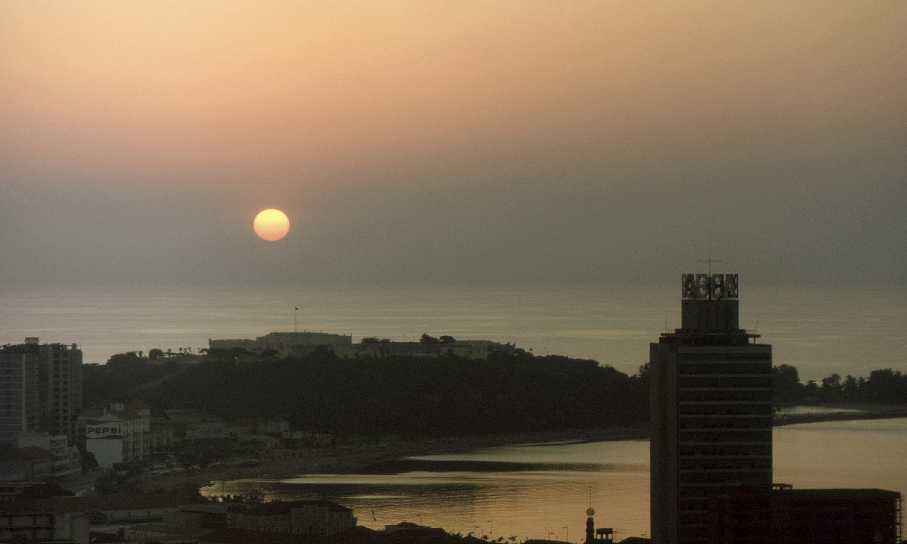
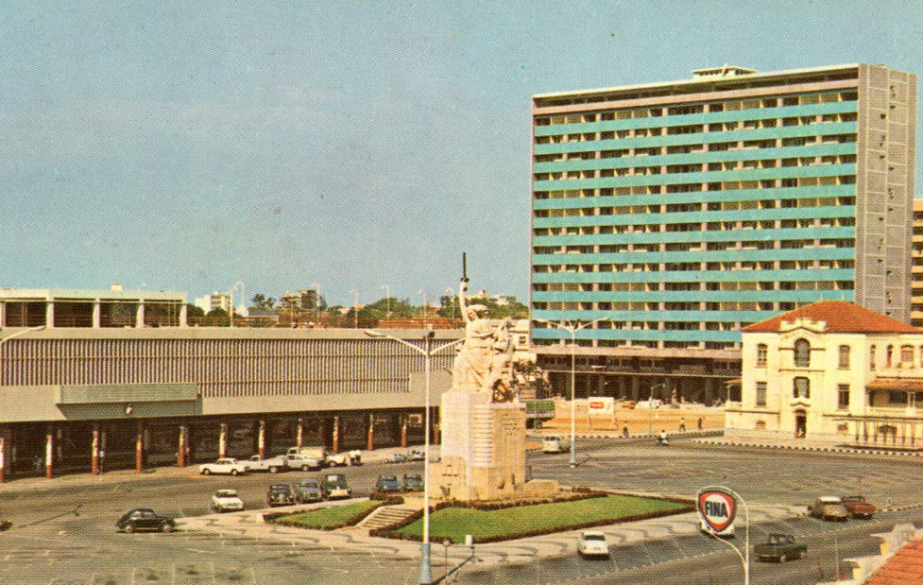
Luanda, 1970: o fascínio do pôr-do-sol!
Fotografia tirada do Prédio Cuca para a Fortaleza.
Não fazia a mínima ideia que viria a ser capa de um livro meu!

Slide 6
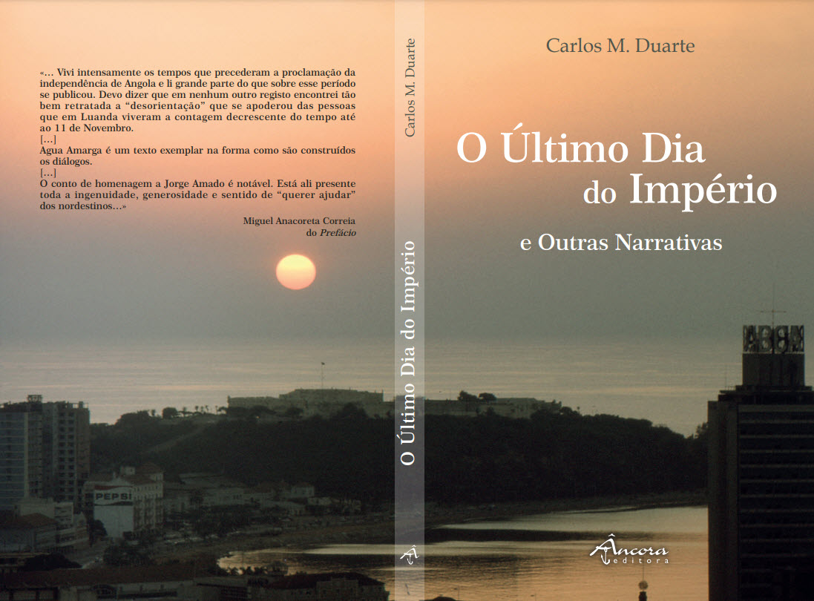
Pôr-do-sol em Luanda:
Uma alegoria ao Fim do Império…

Slide 7
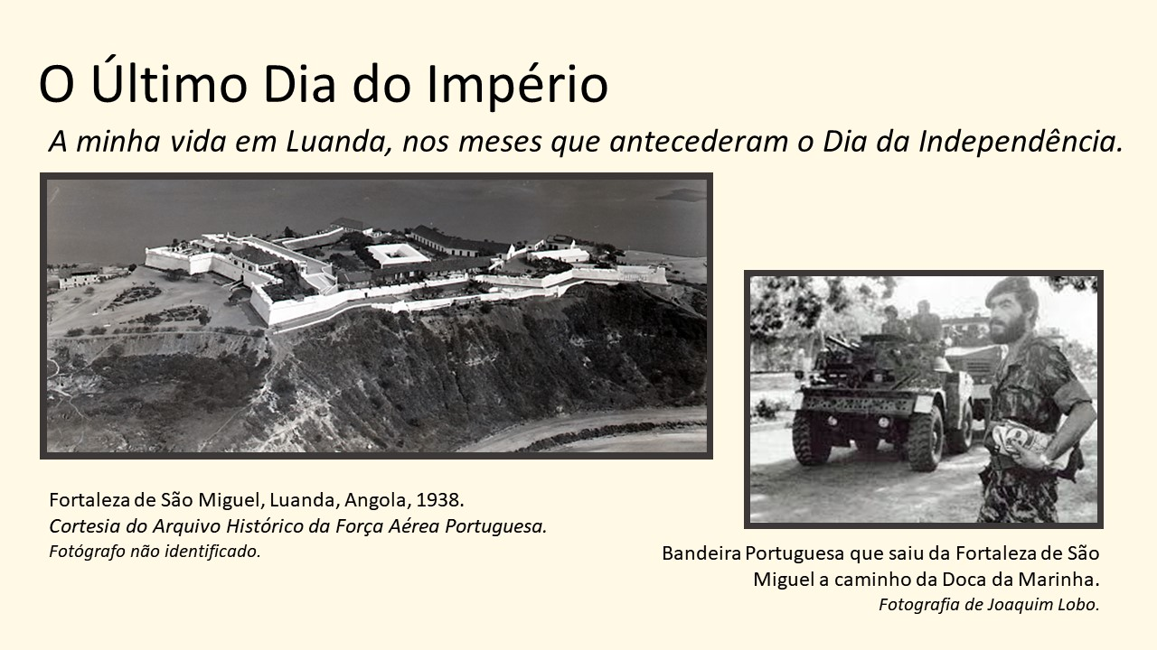

Slide 8
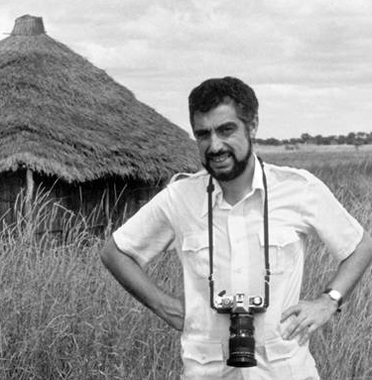
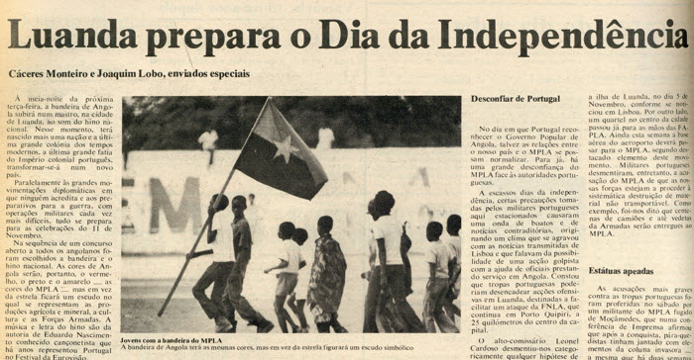
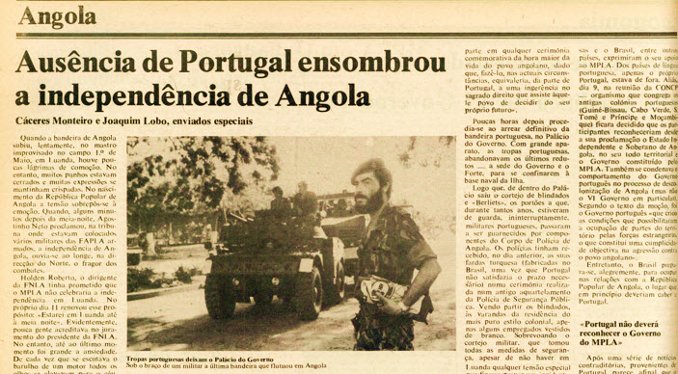
Reportagens do Jornalista Carlos Cáceres Monteiro e do Fotógrafo Joaquim Lobo para O Jornal (Novembro de 1975)

Slide 9
Folheando o livro “O Último Dia do Império e Outras Narrativas”, sem revelar aspectos que possam comprometer a leitura...

Slide 10
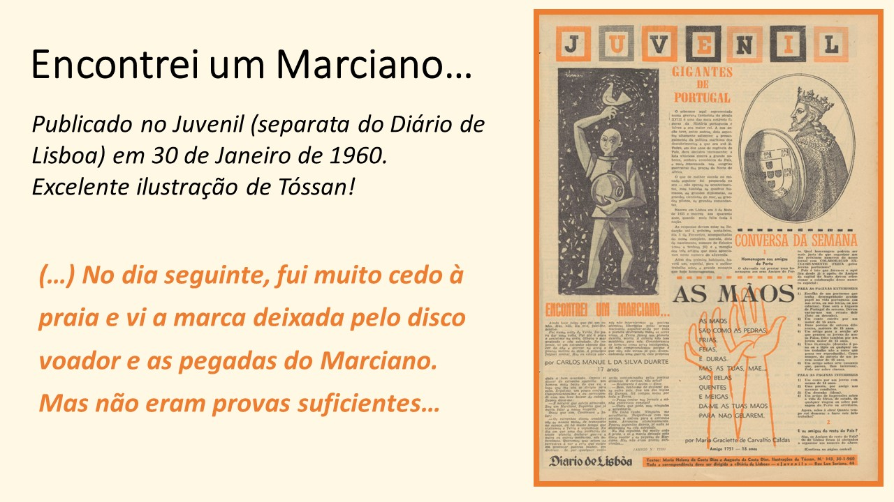
O Amigo nº 1259.

Slide 11
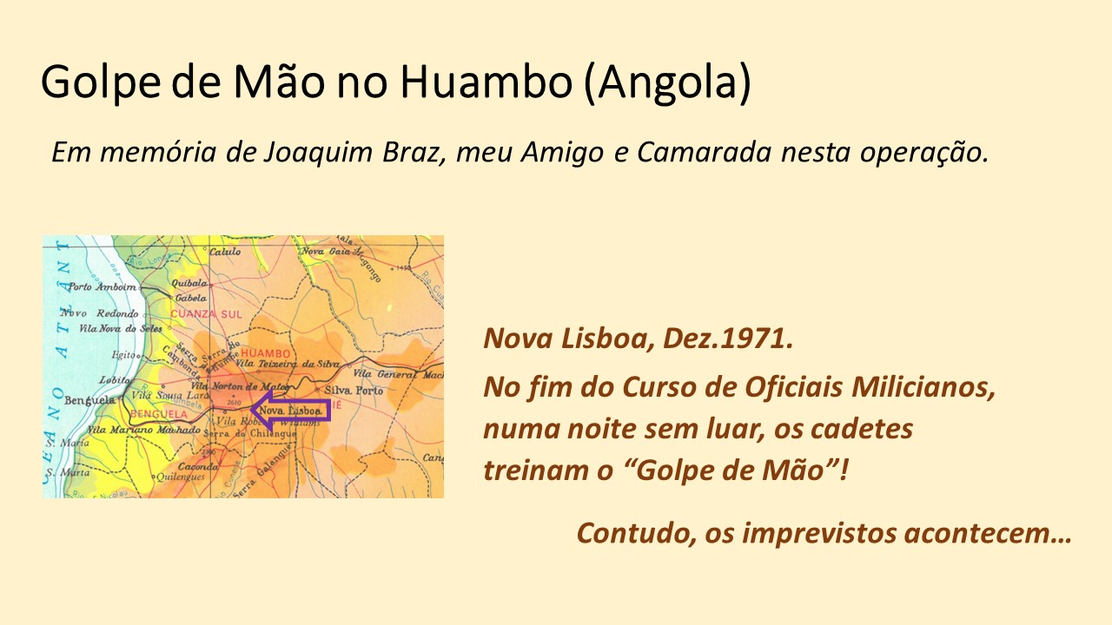

Slide 12
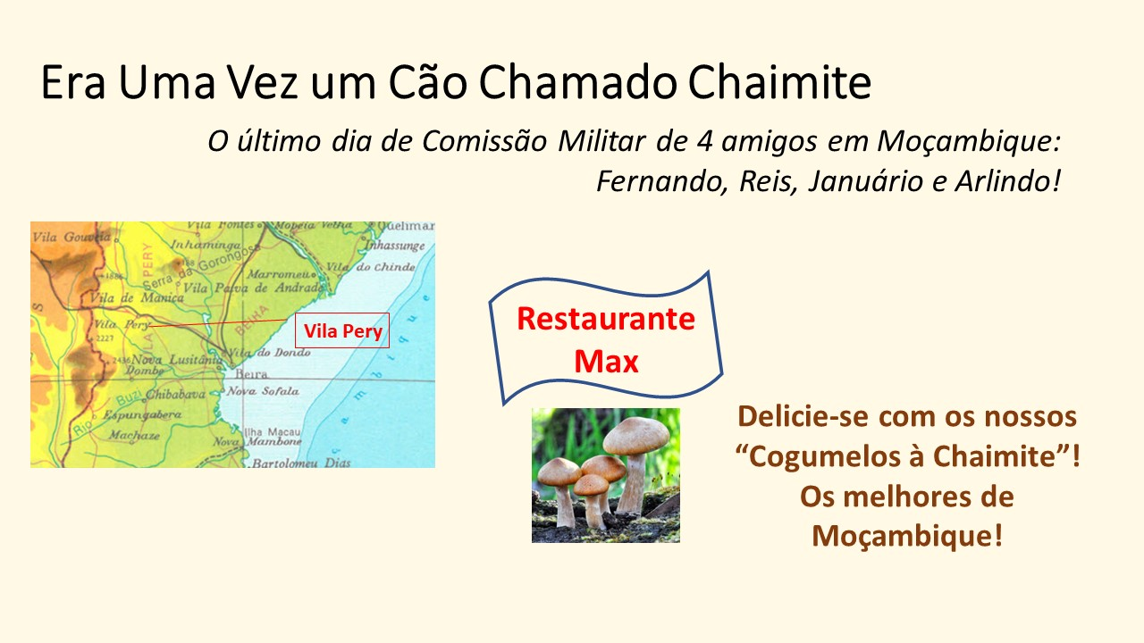

Slide 13


Slide 14


Slide 15
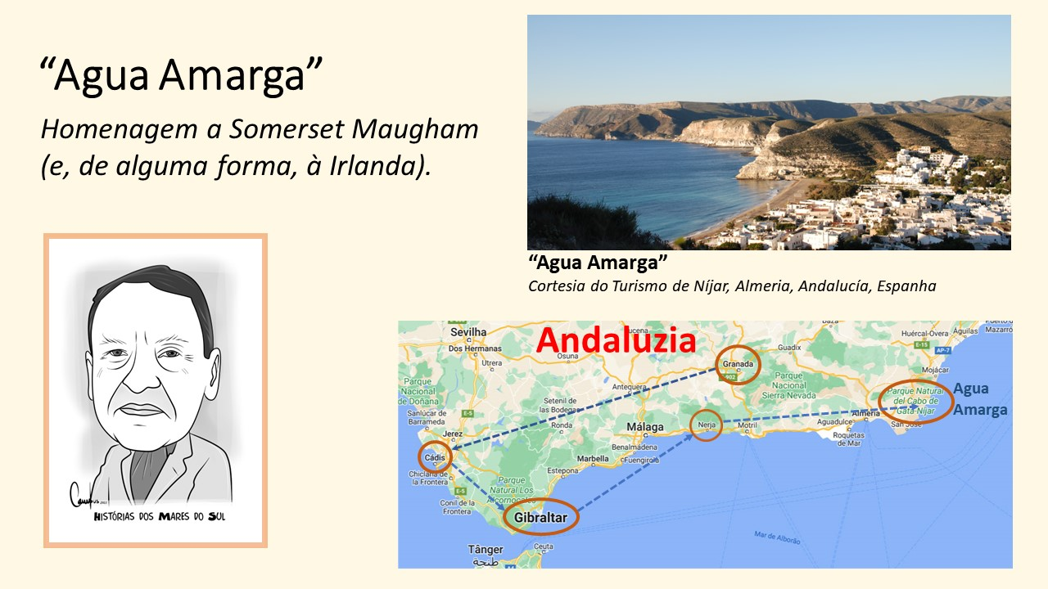

Slide 16
[…]
Perguntei ao vento
Onde foi encontrar
Mago sopro encanto
Nau da vela em cruz
Foi nas ondas do mar
Do mundo inteiro
Terras da perdição
Parco império mil almas
Por pau de canela e Mazagão.
[…]
In A Queda do Império, Canção de Vitorino Salomé, Álbum Flor de La Mar, 1983.

Slide 17
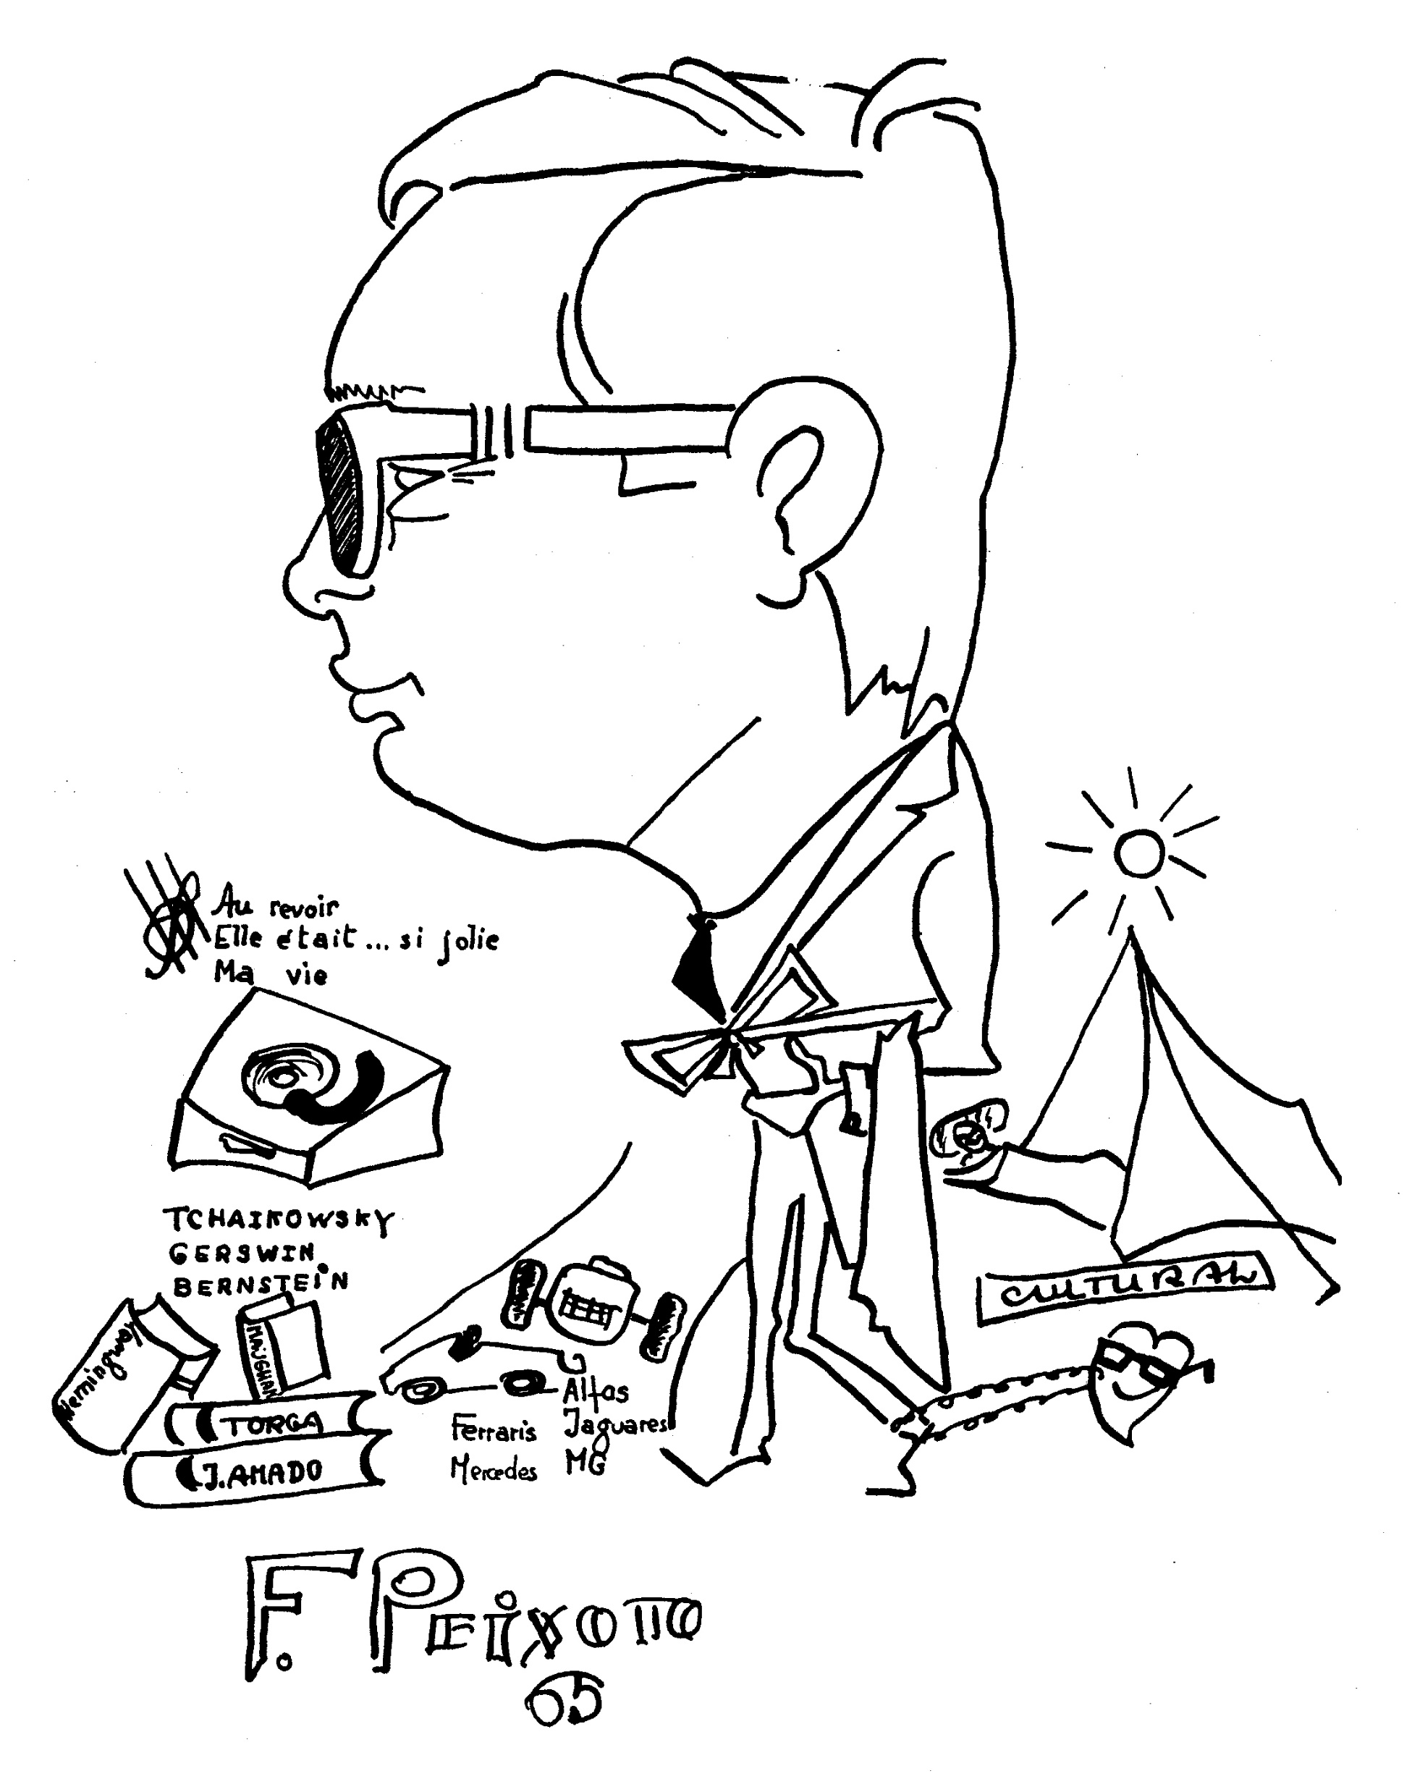

Slide 18
Muito obrigado pela vossa presença.

